Slide 1

Java并发编程
刘欣
QQ: 3340792577 微信：liuxinlehan
微信公众号：码农翻身(coderising)

Slide 2
回顾一下

Slide 4
线程和进程

Slide 5
为什么要用线程？
浏览器
线程1显示图像
线程2从网络接收数据
文字处理器
线程1显示图形
线程2读取用户键盘输入
线程3自动定时的保存文档

Slide 6
线程的实现：完全在用户层实现
JVM本身就是一个进程，
如果用这种方式实现，
有什么缺点？

Slide 7
线程的实现

Slide 8
线程的实现

Slide 9
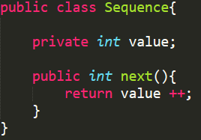
多线程编程的特点
同一份代码，可以有多个线程执行
既可以在一个CPU核上并发执行
也可以在多个CPU核上并行执行
线程的执行默认是乱序的
程序员不能假定执行次序
线程会共享数据（对象的变量）
需要互斥
线程之间也需要合作（同步）

Slide 10
如何实现互斥 ？
锁 ！
只有获得了锁的线程，才能够对共享资源做操作， 换句话说：进入临界区
对共享资源做完操作（即使发生异常），一定要释放锁！
获得锁
临界区
释放锁

Slide 11
锁到底是个什么东西？
“锁”本身如果是软件， 也没法保证原子性！
多个CPU对“锁”操作的时候也会出错
最底层需要硬件指令的支持
TestAndSet
Swap
CAS

Slide 12
硬件指令：TestAndSet

Slide 13
硬件指令： Swap

Slide 14
设计“锁”需要考虑的问题
线程申请锁的时候， 发现已经被别的线程持有， 线程该怎么办？
继续尝试，无限循环
时间片用完了， 变为就绪状态，等待下次调度
自旋锁
把线程放到阻塞队列中

Slide 15
可重入性
自旋锁无法重入
解决办法
记录这个锁被谁持有
记录重入的次数

Slide 16
线程之间的通信： 通过共享变量

Slide 17
线程之间的通信： wait /notify

Slide 18
线程之间的通信： join

Slide 19
Join的实现

Slide 20
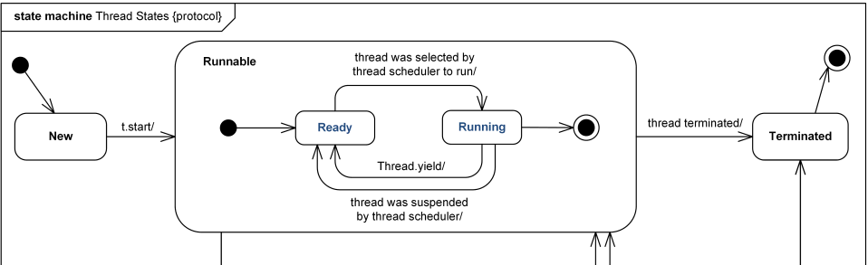
线程的状态

Slide 21
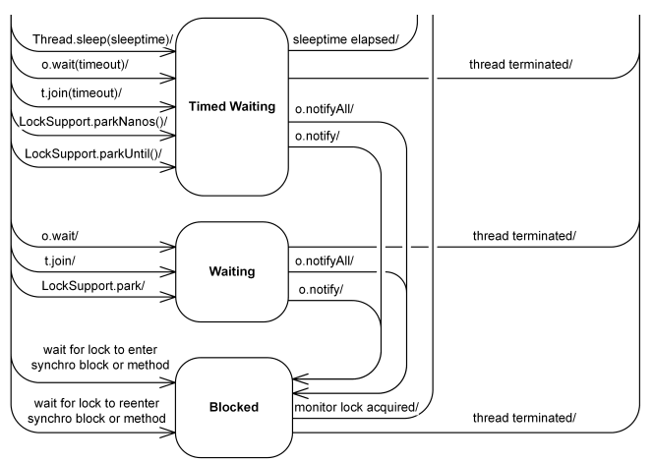

Slide 22
JDK中常用的锁 ： 可重入互斥锁

Slide 23
JDK中常用的锁 ： 信号量
在同一时刻，只能有3个线程能够获得锁

Slide 24
JDK中常用的锁 ： Reader Writer

Slide 25
JDK中常用的锁 ： CountDownLatch

Slide 26
JDK中常用的锁 ： CyclicBarrier

Slide 27
死锁

Slide 28
死锁

Slide 29
死锁的预防
每个线程申请锁的时候都按照特定的次序

Slide 30
死锁的预防: 申请锁的时候加上timeout

Slide 31
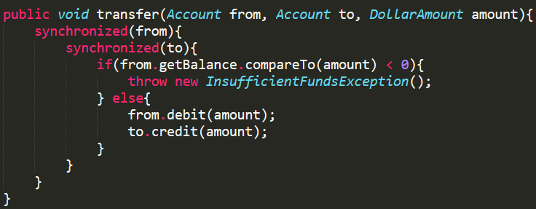
例子： 银行转账

Slide 32
